Slide 1
SUNUM
KOCASİNAN REHBERLİK VE ARAŞTIRMA MERKEZİ
SUNUM KONUSU
ERGENLİK DÖNEM ÖZELLİKLERİ

Slide 2
SUNUM AKIŞI
Gelişim Nedir?
Gelişimin Temel İlkeleri
Gelişim Dönemleri
Ergenlik Dönemi
Bilişsel Gelişim
Biyolojik Gelişim
Duygusal Gelişim
Ahlaki Gelişim
Sosyal Gelişim
Ergenlik Dönemine Ait Bazı Özellikler
Ergenlikte Kimlik Gelişimi
Ergenlik Dönemi Arkadaşlık İlişkileri

Slide 3
GELİŞİM NEDİR?
Büyüme, olgunlaşma ve öğrenmenin etkileşimi ile yaşam boyu bireyin bedeninde, zihninde ya da davranışında olumlu yönde meydana gelen, niceliksel ve niteliksel değişimlerin tümünü içerir.

Slide 4
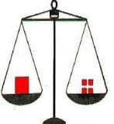
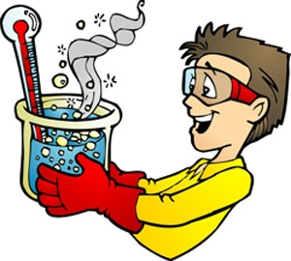
GELİŞİM NEDİR?
Nicel değişim, boy, kilo gibi miktarda meydana gelen değişimlerdir. Nitel değişimler ise daha karmaşıktır. Süreç ve işleyişle ilgili değişiklikleri içerir ve yaşam boyu devam eder.

Slide 5
Gelişimin Temel İlkeleri
Gelişim, kalıtım ve çevrenin karşılıklı etkileşiminin ürünüdür.
Gelişim kazanım ve kayıpları içerir.
Gelişim bir bütündür ve gelişim alanları birbirleriyle etkileşim içindedir.
Gelişim nöbetleşe devam eder.
Gelişimde kendine özgü bir sıra vardır.
Gelişim bireysel farklılıklar gösterir.

Slide 6
Gelişimin Temel İlkeleri
Birey, çocukluğundan yaşlılığına kadar gelişen yaşam çizgisi üzerinde birbirinden farklı gelişim dönemlerinden geçer ve bu dönemler içerisinde birbiriyle aynı olmayan fizyolojik ve psikolojik bazı özellikler gösterir.

Slide 7
Gelişim Dönemleri
Bebeklik Dönemi (0-2 yaş)
Okul Öncesi – İlk Çocukluk Dönemi (2-5 yaş)
Okul Çağı – Orta Çocukluk Dönemi
Ergenlik Dönemi

Slide 8
Ergenlik Dönemi
Ergenlik dönemi, değişik açılardan ele alınıp incelenebilir. Yapılan çalışmalarda ergenliğe, fizyolojik gelişim, toplumsal etkiler, ekonomik kararlılık ya da duygusal gelişim gibi farklı boyutlardan yaklaşılmış ve fizyolojik olgunlaşmayı da içeren bir tanım olarak ele alınmıştır.

Slide 9
Ergenlik Dönemi
Ergenlik, bireyin gelişim süreci içerisinde çocukluk döneminin bitişiyle beraber sözü edilen dönemin başlangıcından fizyolojik olarak erişkinliğe ulaşıncaya kadar geçen bir gelişim dönemidir.

Slide 10
Ergenlik Dönemi Yaş Sınırlamaları
A. Ergenliğin Başları 11-14 yaş (kızlar)
13-15 yaş (erkekler)
B. Ergenliğin Ortaları 14-16 yaş (kızlar)
15-17 yaş (erkekler)
C. Ergenliğin sonları 16-21 yaş (kızlar)
17-21 yaş (erkekler)

Slide 11
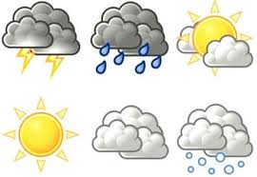
Ergenlik Dönemi
Çocukluktan ergenliğe geçiş sürecinin mutlak bir yaş ifade etmediği unutulmamalıdır.
Ergenliğin başlangıç süresi ırk, iklim ve beslenme şartları gibi değişik faktörlere bağlı olarak da değişebilmektedir. Örneğin; Akdeniz ikliminin hakim olduğu yerlerde kızlar 8-10 yaşları arasında ergenlik dönemine girerken, bu durum kutuplarda yaşayan Eskimolarda 20’li yaşlara kadar uzayabilmektedir.

Slide 12
Bilişsel Gelişim
Soyut işlemler dönemine geçilir.
Bu dönemde ergen tartışmaları sever, düşüncelerini ifade etmek ister.
Özellikle mantık üzerinde yoğunlaşır. Artık yavaş yavaş mantık oyunlarına ısınır ve mantıksal sonuçlar çıkarmaya başlar.
Olaylara çok yönlü bakmaya başlar. Öte yandan resim, müzik, şiir, dans gibi duygu ve düşüncelerin sembollerle aktarıldığı etkinliklere ilgi artar.

Slide 13
Biyolojik Gelişim
Ergenlikte biyolojik değişimlerinin temel unsurları genç insanın fiziksel görünüşünde ve üreme yeteneğinin kazanılmasındaki değişikliklerdir.
Bu dönemde beden ve yüzde değişimler olur. Bunun ardından ergenin kendisi hakkındaki duyguları değişir.
Fiziksel anlamda boy artış hızının en yüksek olduğu yaşlar, kızlar için 11-12, erkekler için 13-15 yaşları arasıdır.

Slide 14
Duygusal Gelişim
Bu dönemde duyguların yoğunluğunda artış ve istikrarsızlık olduğunu söylemek mümkündür.
Bu bağlamda söz konusu duygusal dalgalanmalar; karşı cinse ilgi, mahcubiyet ve çekingenlik, aşırı hayal kurma, tedirginlik ve huzursuzluk, yalnız kalma isteği, çalışmaya karşı isteksizlik ve çabuk heyecanlanma gibi duygulanım durumlardır.

Slide 15
Duygusal Gelişim
Ergenlik dönemindekilerin en çok gelecekle ilgili kaygılar taşıdıkları; eğitim gören ergenlerdeki bu kaygılarının içeriğinin istedikleri okula gidip gidemeyecekleri ve istedikleri mesleği yapıp yapamayacakları gibi içeriğe sahip olduğu saptanmıştır.

Slide 16
Ahlaki Gelişim
Ergenlik döneminden önce tam anlamıyla olgunlaşmış bir ahlak yapısından söz etmek mümkün değildir.

Slide 17
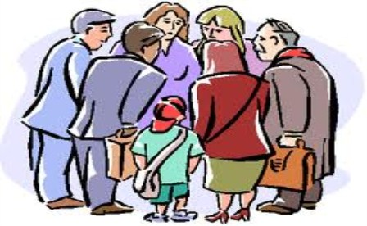
Ahlaki Gelişim
Bireyin, kişisel bir değer sisteminin varlığının farkına vardığı dönem ergenlik dönemidir.
Çünkü, ergen tarafından bu dönemdeki bir çok değişken, ahlakın seviyeli bir şekilde benimsenip benimsenmeyeceğini veya,
Değer yargılarının, toplumda mevcut olan otoriteye bağlı kalınarak, geleneksel tarzda şekillenip şekillenmeyeceğini belirler.

Slide 18
Ahlaki Gelişim
Ergenlik döneminde ahlak gelişimi ile kişilik gelişimi arasında önemli bir ilişki vardır. Bu bağlamda;
Kendini doğru değerlendirebilmesi,
Dengeli ve sürekli bir öz/benlik kavramına sahip olabilmesi,
Kendini kabul edebilmesi gibi önemli bazı faktörler ergenin, uyumlu bir kişilik geliştirebilmesinde ayrı bir önem arz eder.

Slide 19
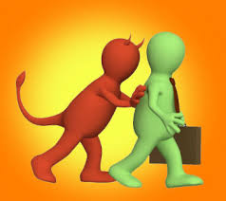
Ahlaki Gelişim
Ahlakın toplumsallaşmasıyla birlikte ergende, “hak ve adalet” fikri de egemen olmaya başlar. Dolayısıyla ergenler, haksızlık yapan ve eşit davranmayan kimselere karşı sert tepki verirler.

Slide 20
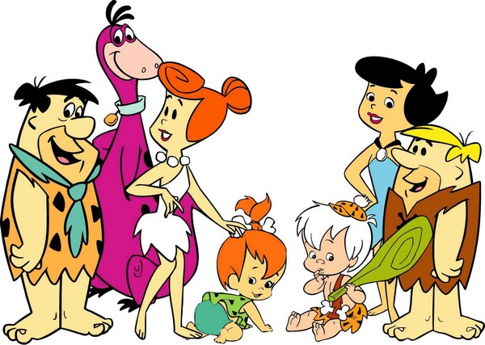
Ahlaki Gelişim
Ergenlerdeki ahlaki gelişimin etkileri, başta ailesi olmak üzere çevresindeki büyükleri ile olan ilişkilerinde de görülür. Bu anlamda ergen, anne-babasının davranışlarını eleştirir ve kendi kişiliğini tamamlayabilmek için sevgi ve saygı duyduğu yetişkinlerin söz ve davranışlarındaki uyuma dikkat eder.

Slide 21
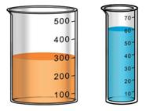
Ahlaki Gelişim
Ergendeki suçluluk duygusunun başlaması, aynı zamanda ahlak ölçülerinin bozulması ve vicdanının emirlerini çiğnemiş olmasının bir belirtisi de olabilir.

Slide 22
Sosyal Gelişim
Ergenin sosyalleşme süreci aslında çocukluk döneminde başlamış ve ergenlik döneminde ise bu süreç ailesinin dışına taşarak okul çevresi ve dolayısıyla arkadaş grupları ekseninde hızla devam etmektedir.

Slide 23
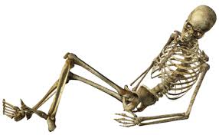
Sosyal Gelişim
Kendini algılayışı değişmeye başlar. Kimlik arayışı içine girer.
Arkadaşları onun için çok önemli bir modeldir, ama aile de hala başvuru kaynağıdır.
Karşı cinsle iletişimi artar.
Duygusal bir dönemdedir, özellikle fiziksel görünümü konusunda çok hassastır.

Slide 24
Sosyal Gelişim
Toplumsal statüdeki değişimler benlik kavramı ve başkalarıyla ilişkileri büyük ölçüde değiştirerek genç insanların yeni rollere girmelerine, yeni uğraşlarla meşgul olmalarına izin verir. Yetişkin olmanın eşiğindeki ergenin artık kendisi için dikkate alacağı ve daha önce olmayan seçenekleri vardır.

Slide 25
Ergenliğe Özgü Bazı Özellikler
Ben-merkezci düşünme: Ergen sürekli olarak çevresindeki kişiler tarafından izlendiği düşüncesindedir.

Slide 26
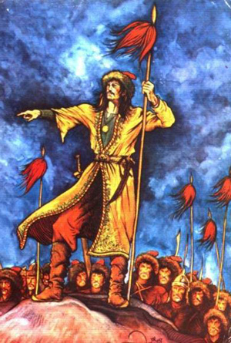
Ergenliğe Özgü Bazı Özellikler
Kişisel efsane (gerçekçi olmayan iyimserlik): Ergenler kendilerini özel bireyler olarak görürler. Benzersiz deneyimlere sahip olduklarına ve tüm dünyayı yöneten kuralların kendileri için geçerli olmadığına inanırlar. Kazalar, hastalıklar gibi olumsuz yaşantıların kendilerine hiç ulaşmayacağını düşünürler.

Slide 27
Ergenliğe Özgü Bazı Özellikler
Kararsızlık: Artık yaşamın kendilerine sunduğu seçeneklerin daha fazla farkında olan ergenler, neyi yapmak istedikleri konusunda kararsızlık sergileyebilirler.

Slide 28
Ergenliğe Özgü Bazı Özellikler
Görünen iki yüzlülük: Ergenler, genellikle ideallerini ifade etmek ile bu idealleri gerçekleştirmek için gerekli fedakarlıklarda bulunmak arasındaki farkın bilincine varamazlar.

Slide 29
Ergenliğe Özgü Bazı Özellikler
Devamlı aynaya bakma: Ergenlikle birlikte insan bedeninde önemli değişiklikler olur. Ergen, bedeninde meydana gelen bu hızlı değişimi aynı hızla kabullenemez. Ayna karşındaki ergen bu dönüşümü yakalamaya, aynada gördüğünü “kendisi” olarak kabullenmeye çalışmaktadır.

Slide 30
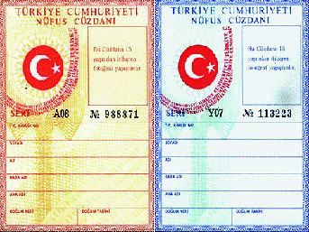
Ergenlikte Kimlik Gelişimi
İnsanın kimlik duygusunu araması, ergenlik döneminde ön plana çıkar.
Genç, çevresindekilerin kendisiyle ilgili düşüncelerine de önem verir.

Slide 31
Ergenlikte Kimlik Gelişimi
Kimlik; bireyin yalnızca kendine özgü tutumlarından, duygularından, algılarından, değerlerinden ve davranışlarından oluşan, kendi hakkındaki görüşüdür.
Kimlik literatürde en genel anlamıyla, bireyin “ben kimim?” sorusuna verdiği yanıt olarak tanımlanmaktadır.

Slide 32
Ergenlikte Kimlik Gelişimi
Kimlik oluşumu şu sorulara cevap aranarak belirlenir:
Ben kimim? (Kendimizi tanıma ve kendimize ilişkin kararları kapsar.)
Benim için neler değerlidir? (Bireyin değerler sistemini kapsar.)
Hayattan neler istiyorum? (Bireyin çeşitli istek ve ideallerini kapsar.)

Slide 33
Ergenlikte Kimlik Gelişimi
Bu sorulara verilecek cevaplar, bireyin kendisine ilişkin kararlarını, değerler sistemini ve ideallerini kapsar. Böylece kimlik ortaya çıkar.

Slide 34
Ergenlikte Kimlik Gelişimi
Eğer birey daha önceki gelişimsel dönemlerini sağlıklı bir biçimde atlattıysa ya da gerek ailevi gerekse sosyal ilişkilerindeki çatışmaları çözebildiyse sağlıklı bir kimlik oluşturur.

Slide 35
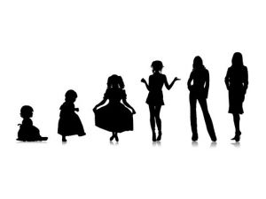
Ergenlikte Kimlik Gelişimi
Genç çevresinde gördüğü, beğendiği, etkilendiği, değerli saydığı kişileri kendisine mal eder, onlarla özdeşleşir.
Bu kişiler gencin öğretmeni, arkadaşı, kardeşi, sevdiği sanatçı yada bir roman kahramanı olabilir. İşte genç bu kişilerin giyim tarzlarını, konuşmalarını, tavır ve davranışlarını taklit eder, onlarla bu anlamda özdeşleşir. Bu aşırıya kaçmadıkça doğal bir süreçtir.

Slide 36
Ergenlikte Kimlik Gelişimi
Ergenler gelişimleri açısından uygun modellerle karşılaşırlarsa sağlıklı bir kimlik geliştirebilirler. Aksi durumda kimlik arayışı ve karmaşası sürer gider.

Slide 37
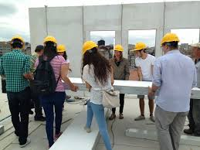
Ergenlikte Arkadaşlık İlişkileri
Ergen davranışlarının odaklandığı temel alanlardan biri arkadaş ve akranlarıyla ilişkileridir.
Grup ortamında güç, aidiyet ve güven kazanır. Tek başına yapamayacağını düşündüğü işleri akranlarıyla birlikte karar vererek ortaklaşa yapmaya çalışır.

Slide 38
Ergenlikte Arkadaşlık İlişkileri
Akran grubu ergene kişinin kendisini test etmesini, denemesini ve sorunlarla başa çıkmasını öğretir, kendini kanıtlama zemini olarak işlev görür.
Böylelikle akran grubu gencin sosyal öğrenme deneyimlerini artırır.

Slide 39
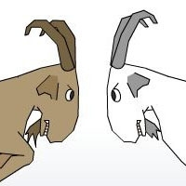
Ergenlikte Arkadaşlık İlişkileri
Ergenin akran grubu zaman içinde hem yapı hem de üyeler açısından değişim gösterir.
Gelişim sürecinde kimlik bütünlüğü oluştukça, çatışmalar çözümlendikçe ya da çatışmalar daha da alevlendikçe ergen ruhsal açıdan daha farklı ilişki örüntülerine ihtiyaç duyabilir.
Özellikle ergenliğin son dönemine doğru karşı cinsiyetle arkadaşlığa yönelimi artacaktır.

Slide 40
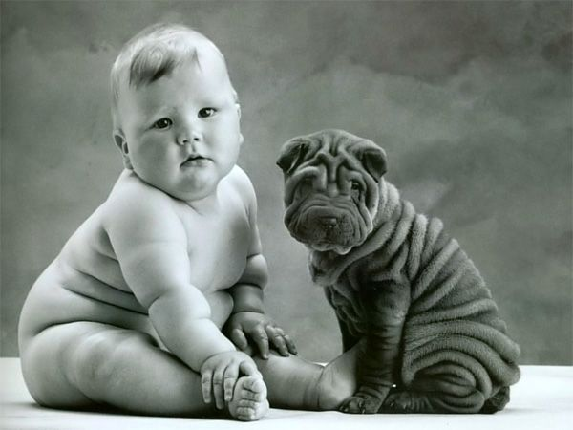
Ergenlikte Arkadaşlık İlişkileri
Arkadaş gruplarındaki bireylerin benzer özellikleri vardır:
Ergenlerin arkadaşlarının da not ortalamaları, devamsızlık süreleri genellikle birbirine benzerdir.
Serbest zamanlarda gerçekleştirilen etkinlikler, sevilen müzik türleri, giyim tarzları benzerdir.
Suç işleme, çeteleşme, diğerlerine zarar verme davranışı gösteren ergenlerin arkadaşlarında da benzer davranım sorunları daha sıktır.

Slide 41
"Benim en iyi dostum terzimdir.
Çünkü, ne zaman beni görse, derhal
o andaki ölçülerimi alır.
Oysa bütün öteki tanıdıklarım, benim hala
eskisi gibi olduğumu düşünürler. "

Slide 42
SON
KATILIMLARINIZDAN DOLAYI TEŞEKKÜR EDERİZ

